Slide 1
Педагогический совет № 2
«Итоги работы с детьми за первое полугодие 2017 – 2018 учебного года» 18.01.18 г.

Slide 2
Повестка дня
1. Проблемный анализ выполнения Годового плана за первое полугодие 2017 – 2018 учебного года.
2. Отчеты специалистов
3. Деловая игра «Профессиональная компетентность педагога»
4. Выставка – ярмарка пособий, дидактических игр, лэпбуков, картотек по правовому воспитанию дошкольников.
5. Итоги смотра конкурса профессионального мастерства «Лучшая НОД по правовому воспитанию дошкольников»
6. Проект решения педсовета

Slide 3
Проблемный анализ выполнения первой годовой задачи Работая над первой годовой задачей «Сформировать у детей правовую компетентность через различные виды деятельности в соответствии с ФГОС» были использованы разные формы методической работы:

Slide 4
тематический педсовет
с целью повышения уровень профессиональной грамотности педагогов по предотвращению нарушения прав ребёнка, способствования социальной адаптации ребёнка при помощи формирования основ правовых знаний, совершенствования подходов, поиска эффективных форм взаимодействия с родителями и влияния на них;

Slide 5
тематический контроль в старшей и подготовительной группах
с целью определения уровня организации воспитательно-образовательной работы в ДОУ по вопросам правового воспитания детей дошкольного возраста. Оптимизации работы воспитателей по данной проблеме;

Slide 6
открытый просмотр НОД
«О правах – играя» ( Павлова Л.А. – средняя группа), «Права сказочных героев» (Матвеева Е.В. (по изодеятельности) – подготовительная группа);
(в рамках пилотной площадки)
«Я и мои права» Барышникова В.Ф. – подготовительная группа,
«Есть у всех детей права и обязанности!» Иванова Л.Ю. – старшая группа,
«Моя семья» - Казакова И.В. – младшая группа;

Slide 7
мастер класс (в рамках пилотной площадки) -Григорьева И.Г.
смотр – конкурс профессионального мастерства педагогов: «Лучшая НОД по правовому воспитанию дошкольников»
I – место воспитатель старшей группы Ивановой Л.Ю.
II - место – педагогу дополнительного образования Матвеевf Е.В.,
инструктору по физвоспитанию Хохловой Л.А.;
III - место – воспитатель младшей группы Казакова И.В.

Slide 8
методическая неделя
на которой были проведены:
консультации: Метод «Квадро»: «Правовое воспитание дошкольников — понятие и определение»;
«Деловой блокнот воспитателя»: «Методы правового воспитания дошкольников в условиях ДОУ»;
- педагогический пробег «Мои инновации в образовании» (в рамках пилотной площадки), на котором Литвинова Е.Ю. представила опыт работы с детьми раннего возраста (первая группа раннего возраста) по формированию правового сознанию детей через культурно – гигиенические навыки и через фольклор.

Slide 9
Проблемы еще существуют
в рамках каждой возрастной группы (см. отчеты педагогов), и в рамках всего ДОУ в целом:
Педагоги недостаточно уделяют внимания предметно – развивающей среде (по прежнему сюжетно ролевые игры традиционные и однообразные, в группах не оформлен уголок «Права», в котором должна быть представлена детская литература по теме, дидактические игры, плакаты, картины и т.п.
Дети плохо разбираются в терминах права и обязанности и часто их путают, многократные случаи не бережного отношения к чужим вещам.

Slide 10
Деловая игра
По результатам диагностики «Профессиональная компетентность педагога ДОУ» было проведено занятие – игра
«Мы и наши дети в общении» - старший воспитатель Григорьева О.Б.

Slide 11
Задания - головоломки решаем сообща

Slide 12
Упражнение «Гусеница»

Slide 13
Упражнение «Вопрос – ответ»

Slide 14
Выставка - ярмарка педагогических идей, аукцион
Пополнили методическую копилку:
Лэпбуки по правовому воспитанию – Мухамбетова А.И., Хохлова Л.А., Матвеева Е.В., Сидешева А.К.;
Лэпбуки по развитию речи – Сармина О.С., Бврышева Е.М.;
Картотека по правовому воспитанию – Барышникова В.Ф., Павлова Л.А.,
Иванова Л.Ю., Григорьева И.Г., Казакова И.В.;
Картотека потешек по формированию культурно – гигиенических навыков – Литвинова Л.Ю.

Slide 15
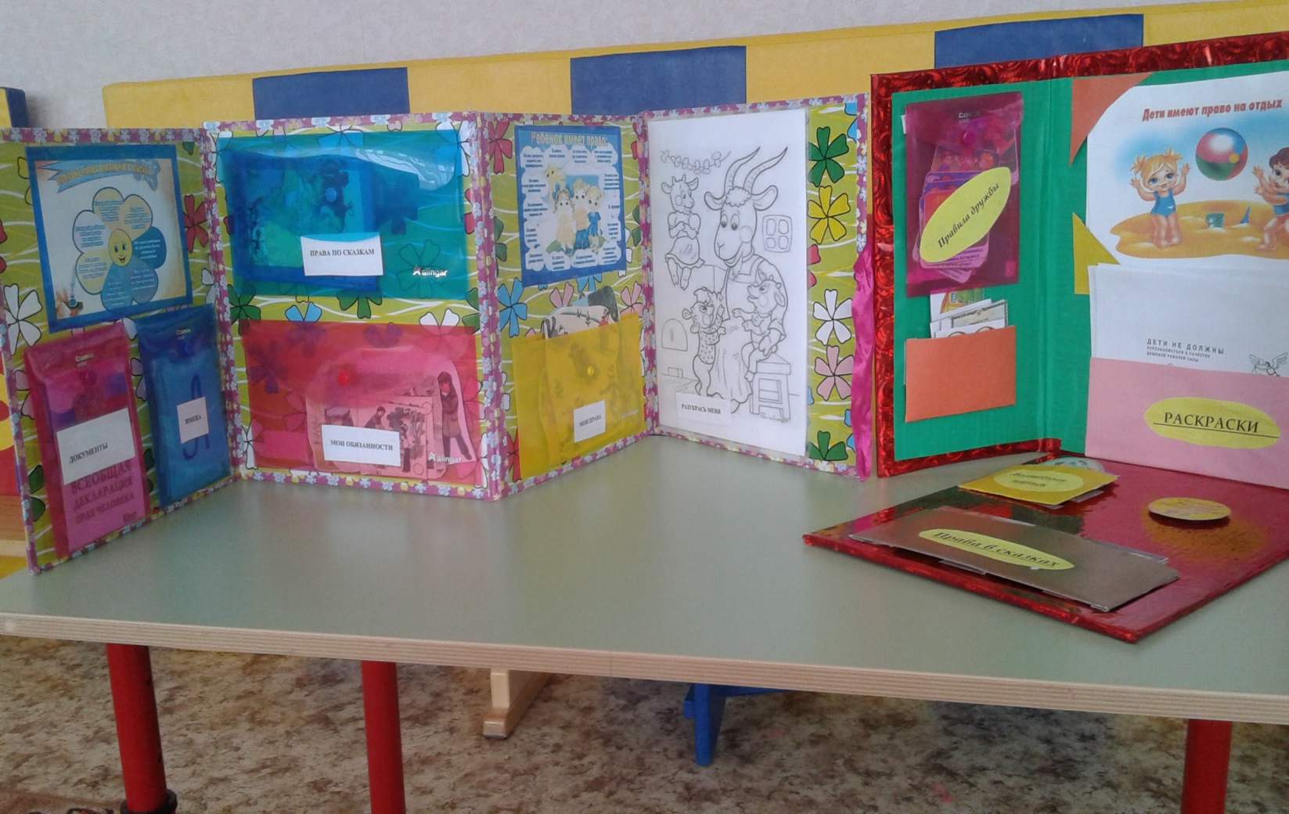
Лэпбуки «Я и мои права»

Slide 16
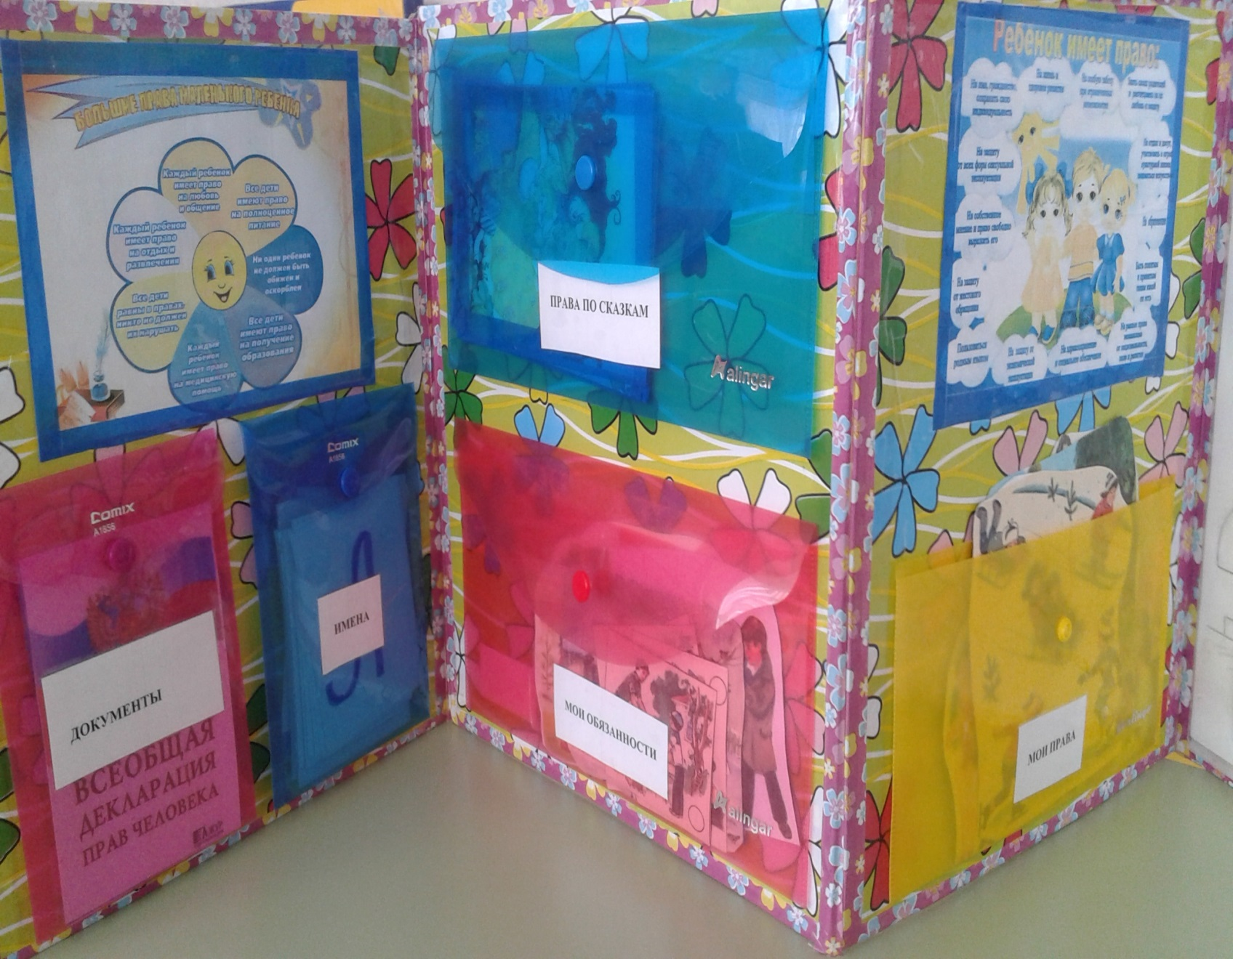

Slide 17
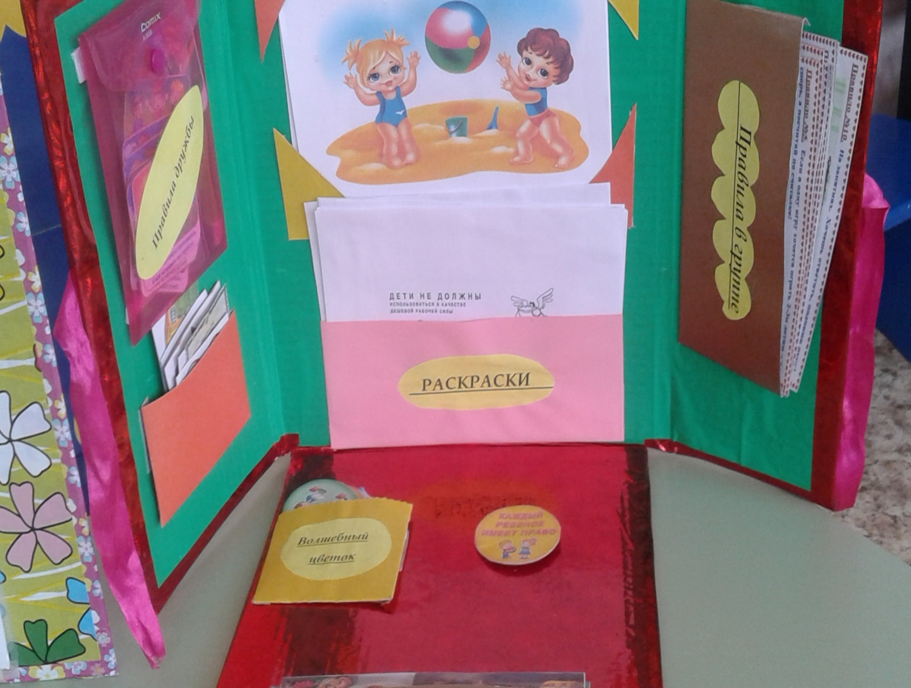

Slide 18
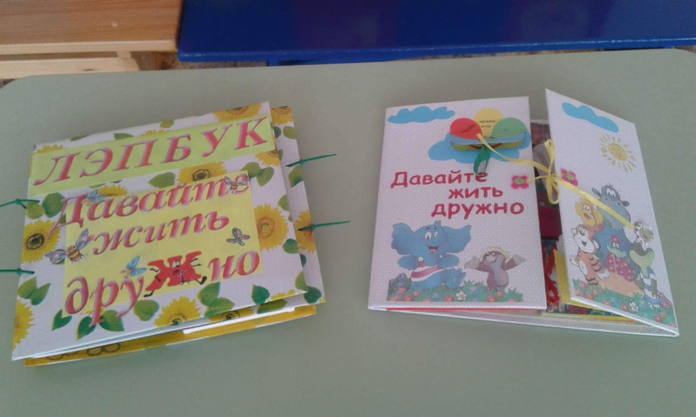
Лэпбуки на тему «Ребята давайте жить дружно!»

Slide 19
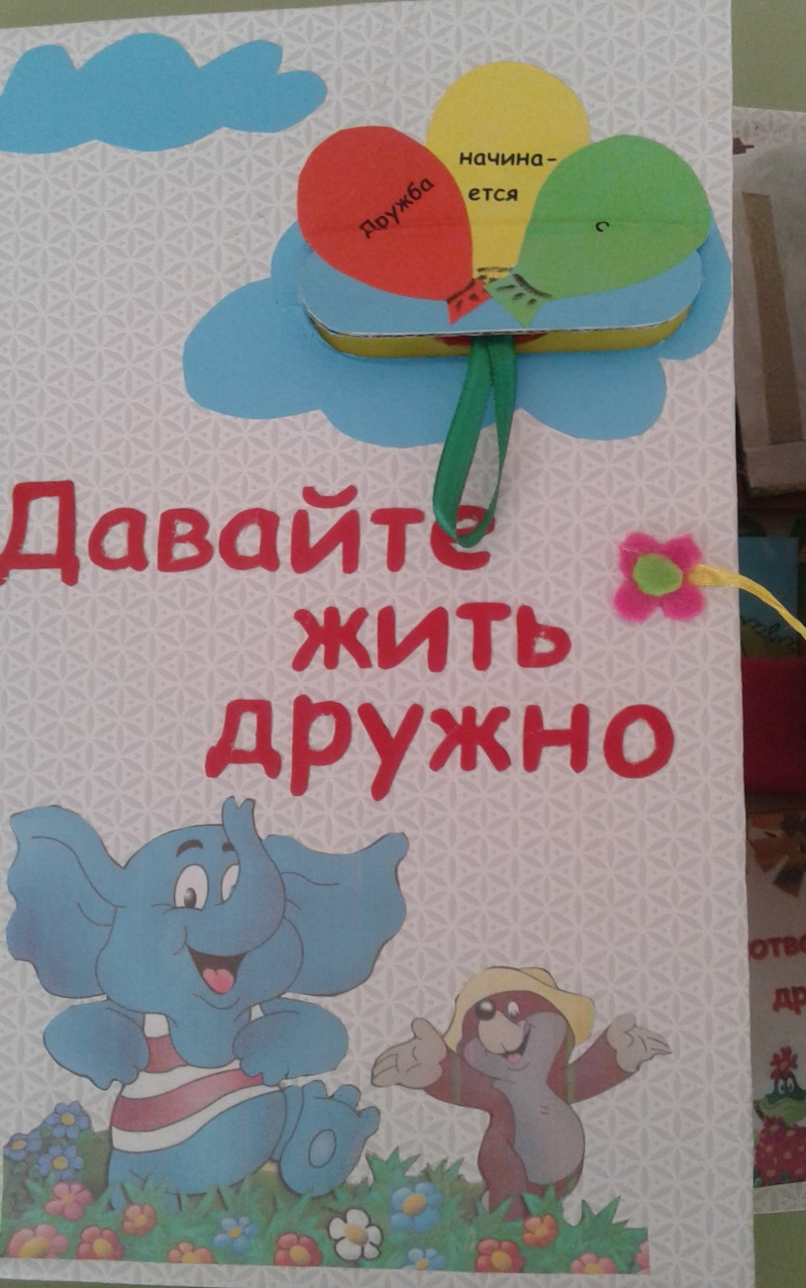
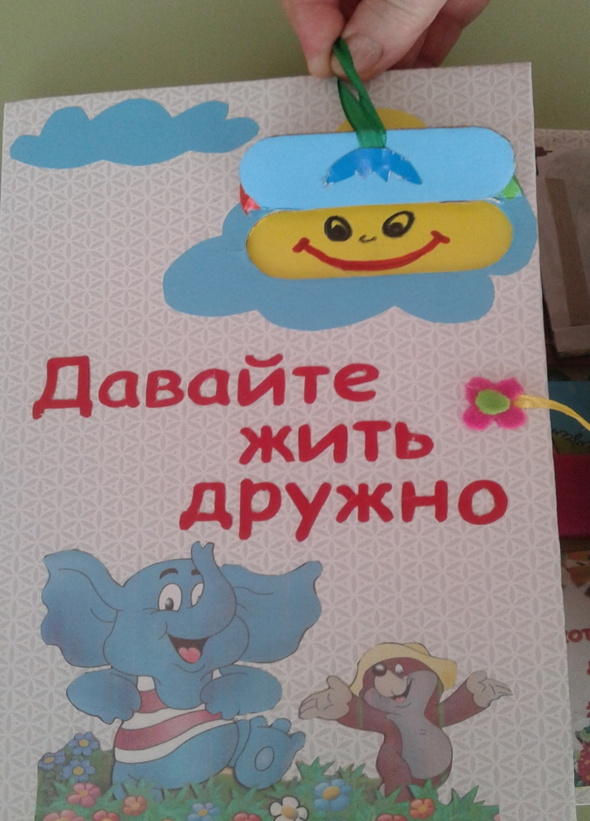

Slide 20
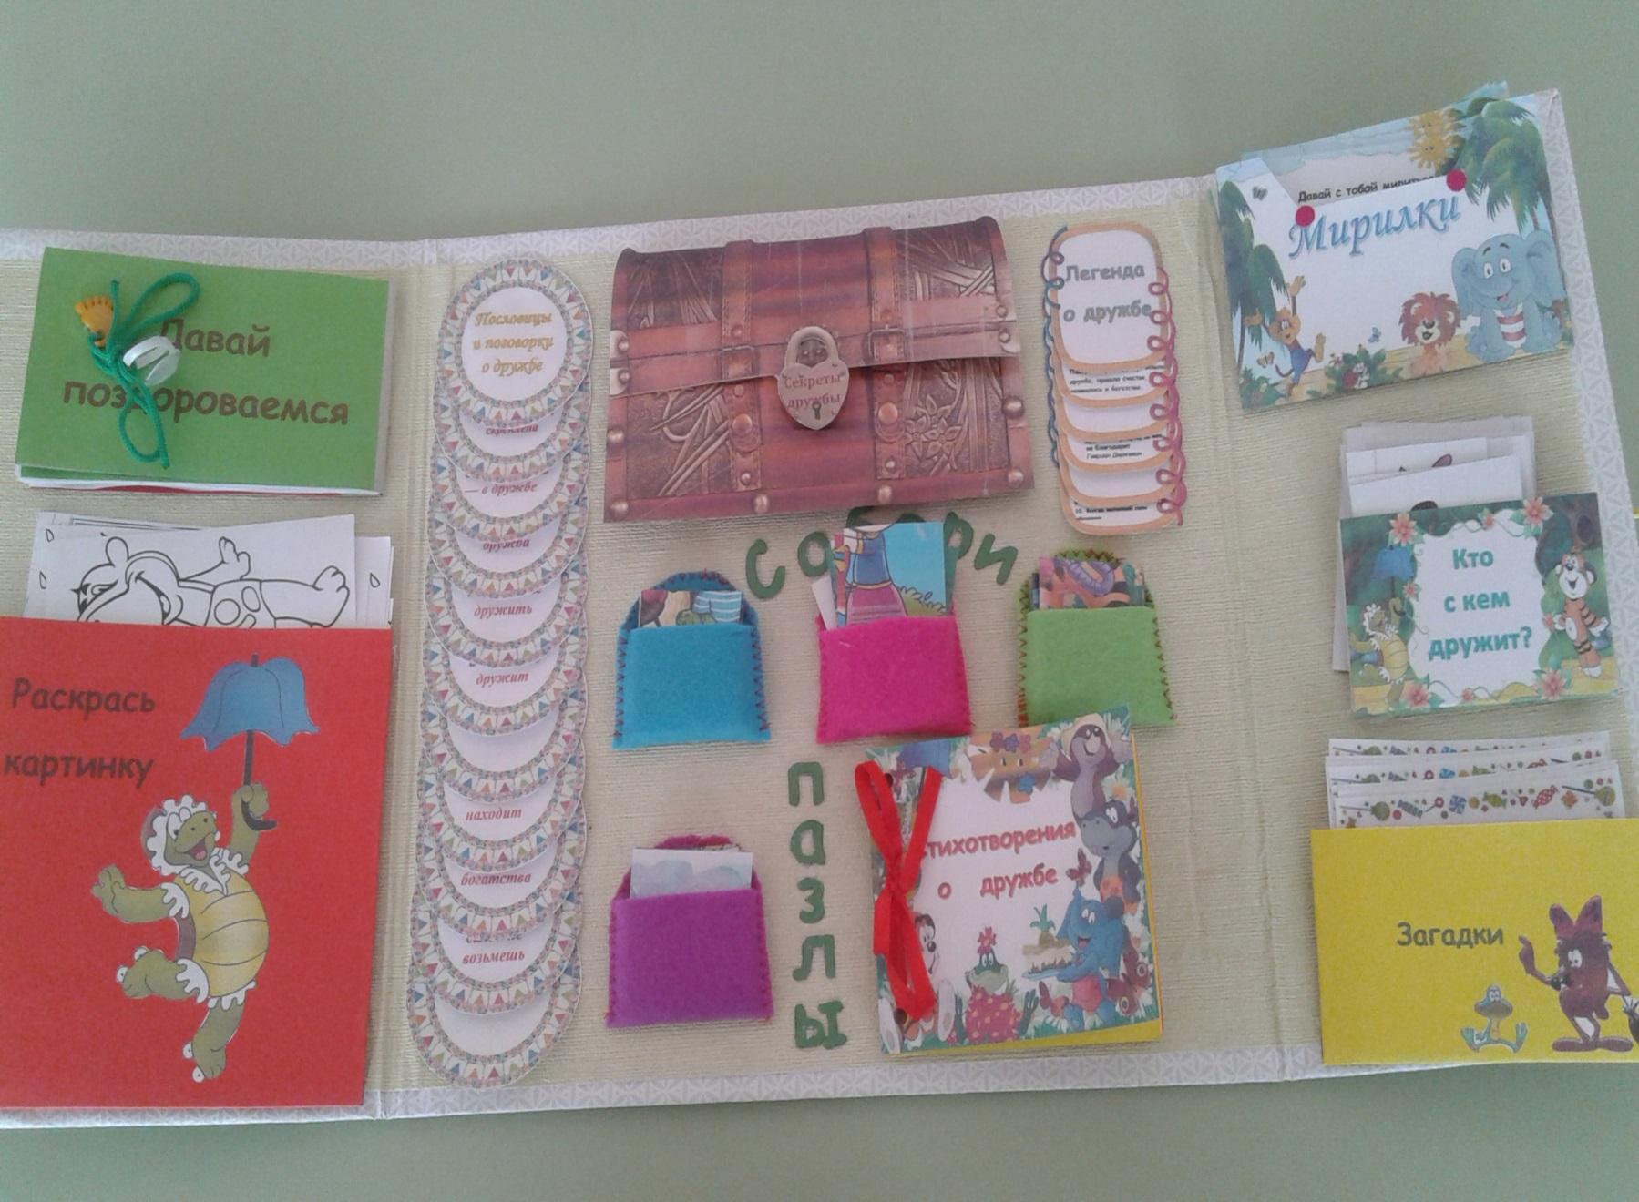

Slide 21
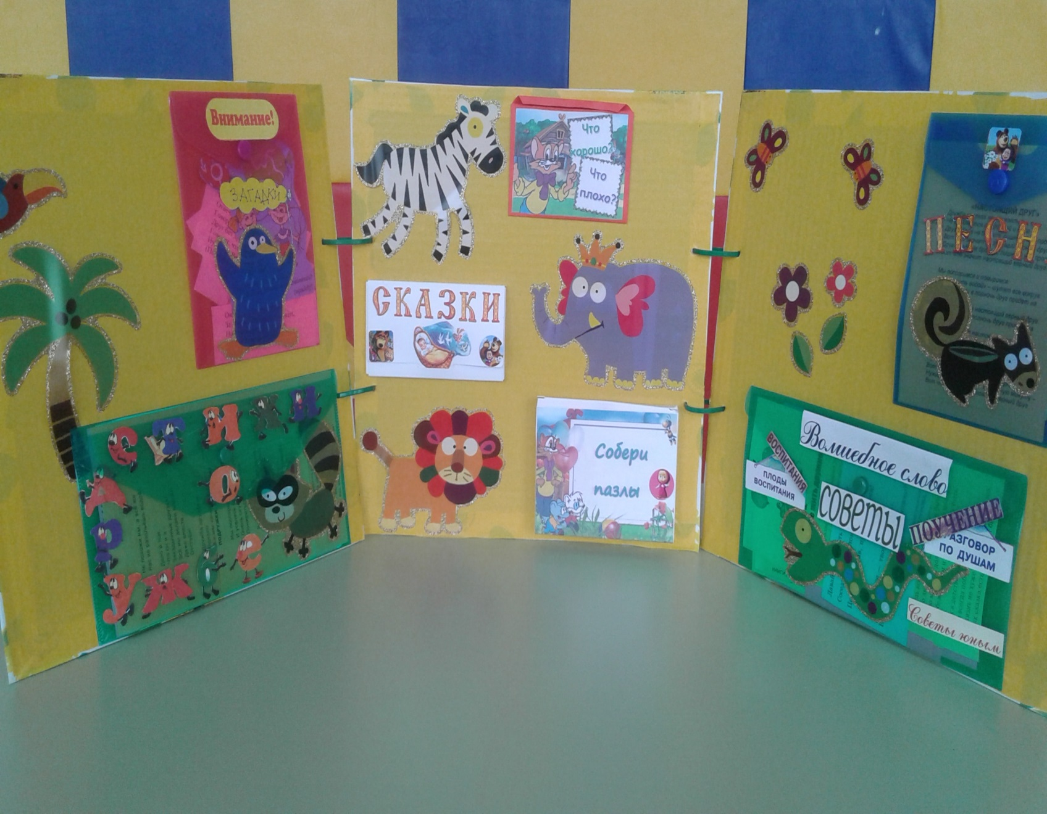

Slide 22
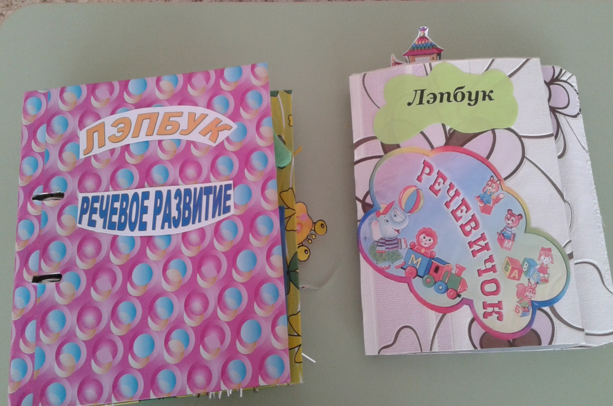
Лэпбуки по развитию речи

Slide 23
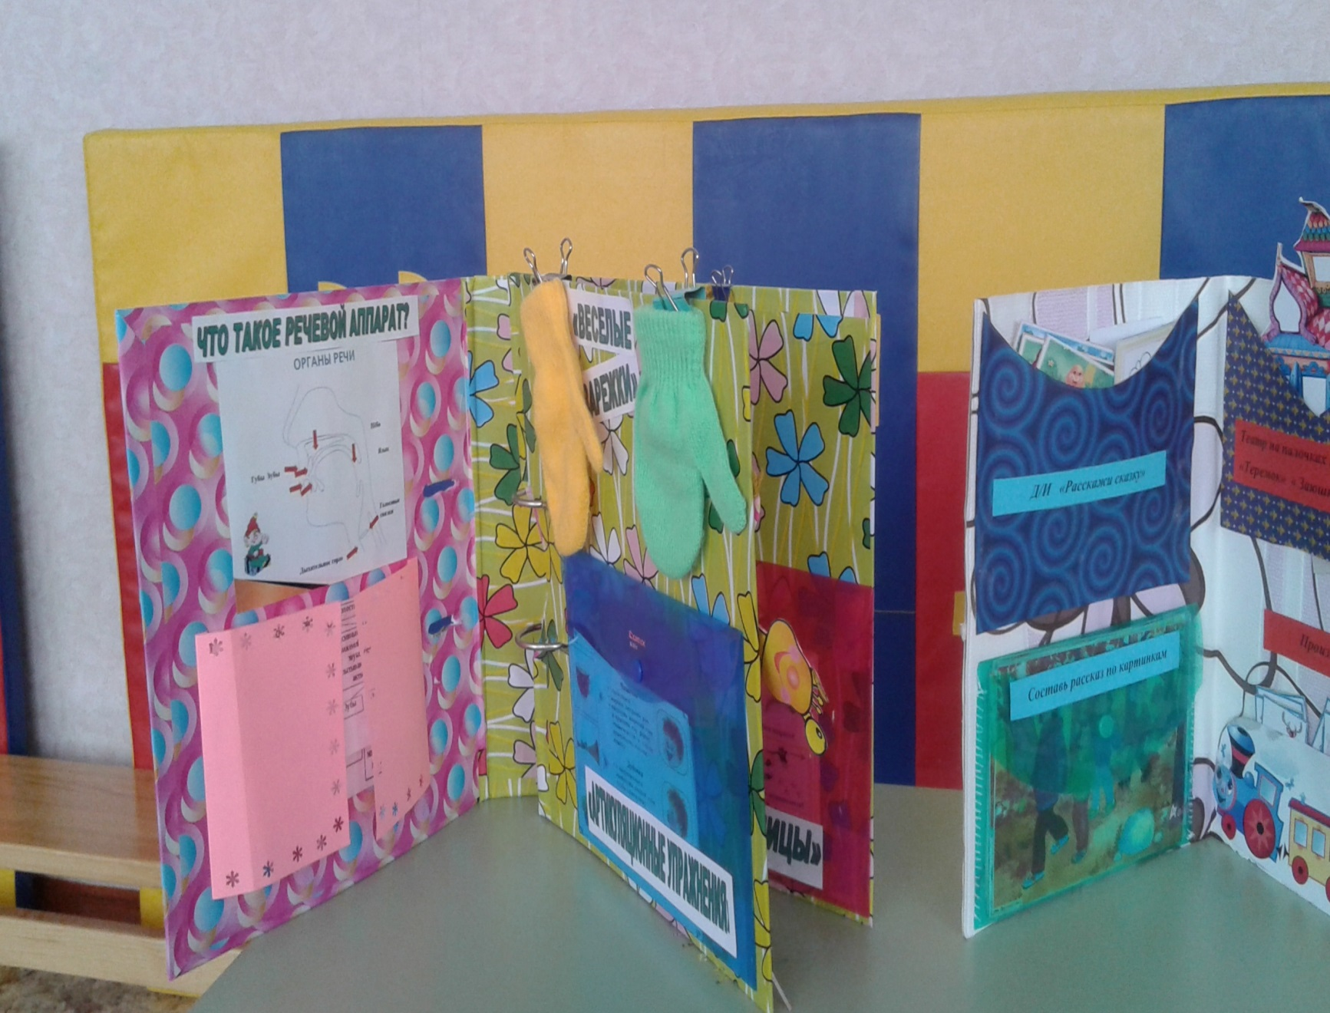

Slide 24
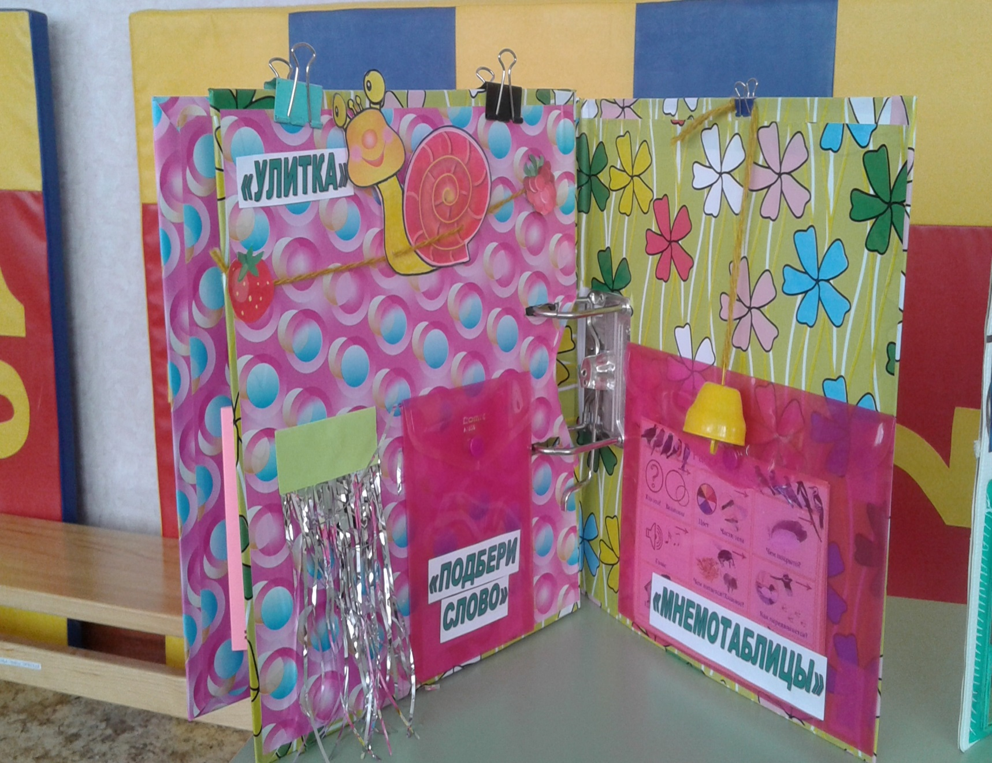

Slide 25
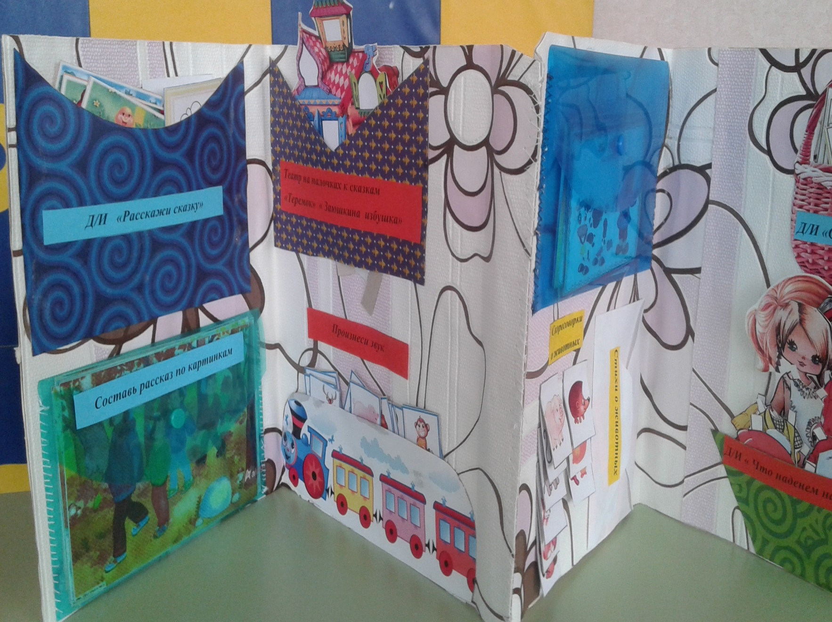

Slide 26
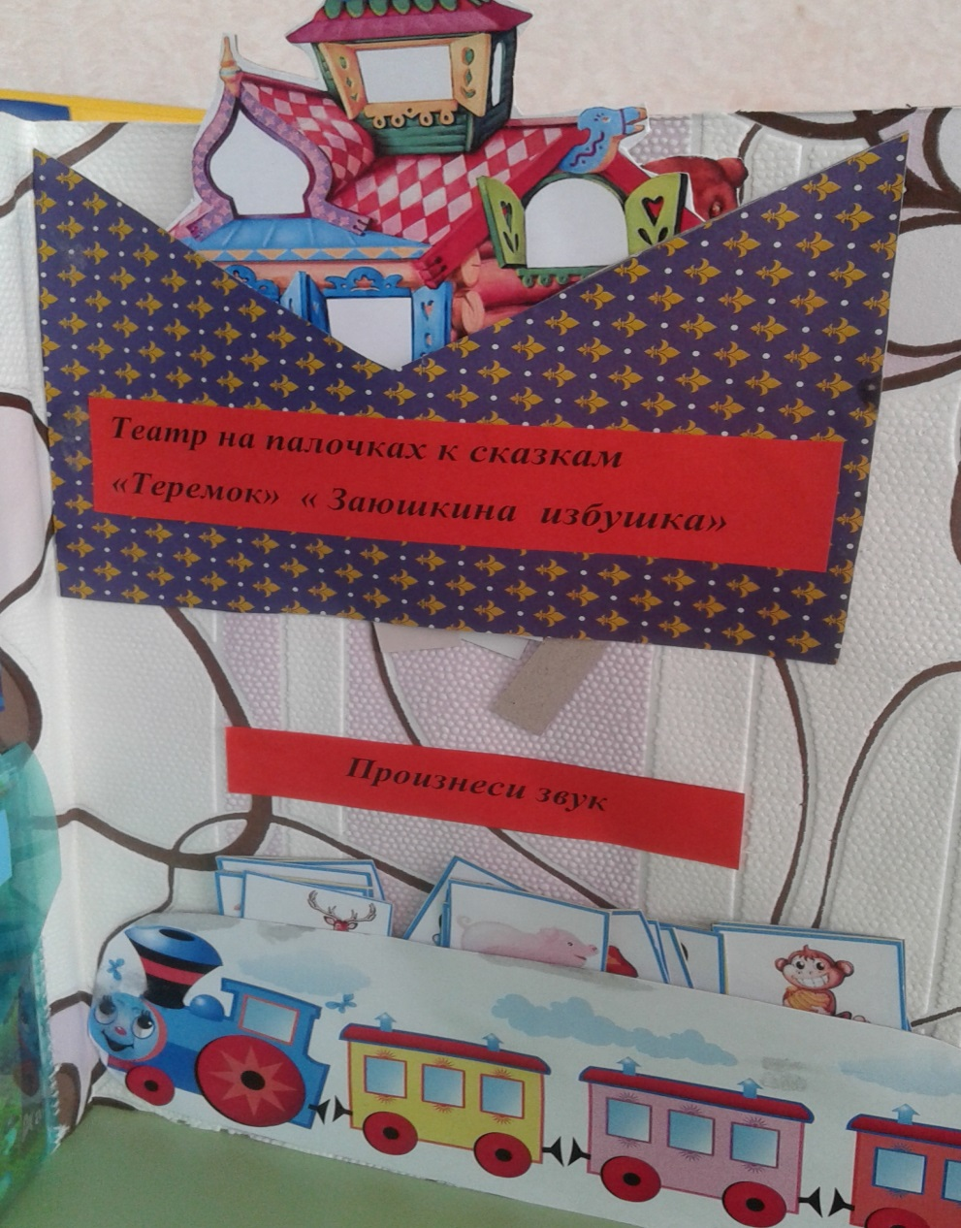
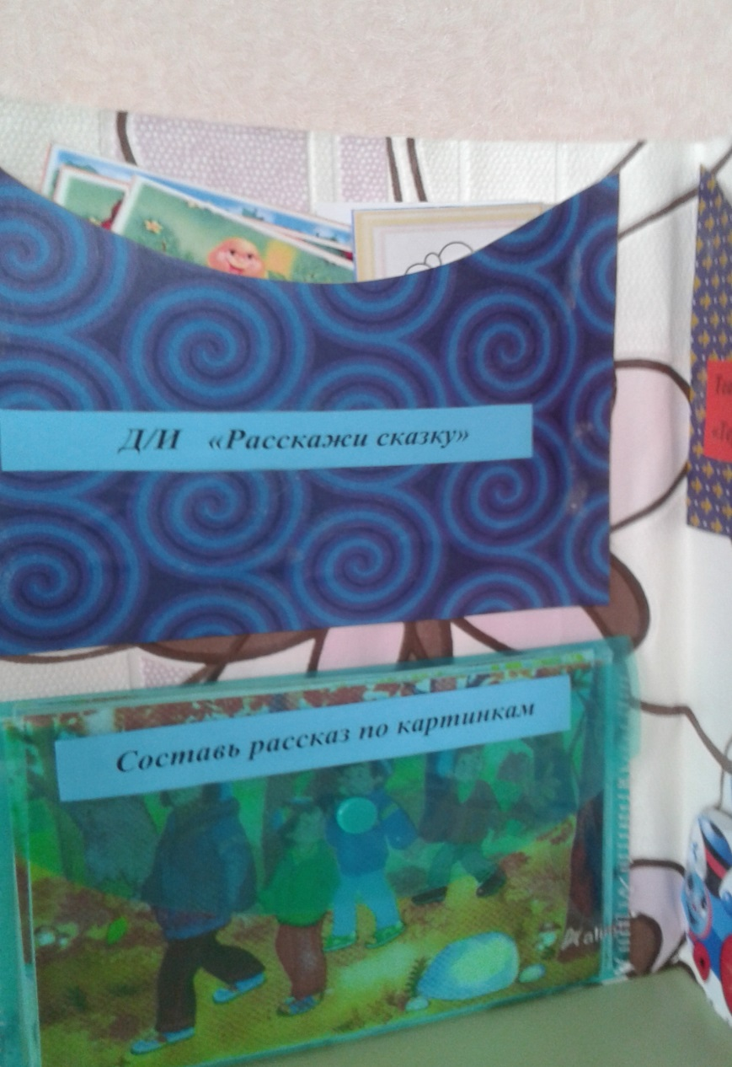

Slide 27
Решения педсовета
1. Провести открытый показ сюжетно - ролевой игры в старшей группе «Выборы в стране кукол».
2. Провести смотр центров «Я и мои права»
3. Провести взаимопосещение НОД по теме «Права и обязанности»
4. Провести презентацию настольно-печатных игр, развивающих пособий для ознакомления детей с представлениями по ОБЖ.

